Slide 1
Теория и практика кадровой политики государства и организации
Преподаватель
К.полит.н., доцент Александрова Н.А.

Slide 2
Тема
Сущность кадровой политики государства и организации

Slide 3
1.Кадровая политика государства
государственная кадровая политика – элемент социальной политики государства

Slide 4
Государственная кадровая политика (ГКП) заключается в определении стратегии работы с кадрами на общегосударственном уровне в конкретных исторических и общественно-политических условиях того или иного периода страны
Это система официально признанных целей, задач, приоритетов и принципов деятельности государства по организации и регулированию кадровых процессов и отношений

Slide 5
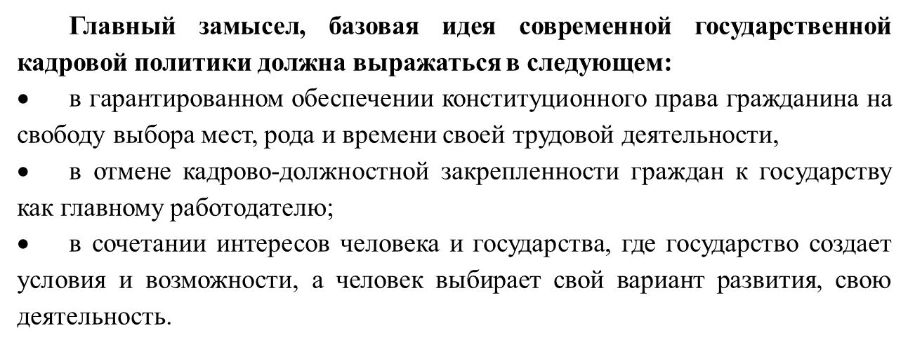

Slide 6
Цель КПГ -
формирование, развитие и рациональное использование кадрового потенциала (трудовых ресурсов) страны, который может обеспечить ее социально-экономическое развитие.
Задачи КПГ:
- обеспечение высокого профессионального уровня кадров всех уровней, повышение эффективности государственного управления и общественного производства;
- создание условий для постоянного развития способностей работников, стимулирование их профессионального и служебного роста;
- вовлечение трудовых ресурсов в государственное управление и местное самоуправление, в предпринимательскую деятельность в интересах государства, общества, человека.

Slide 7
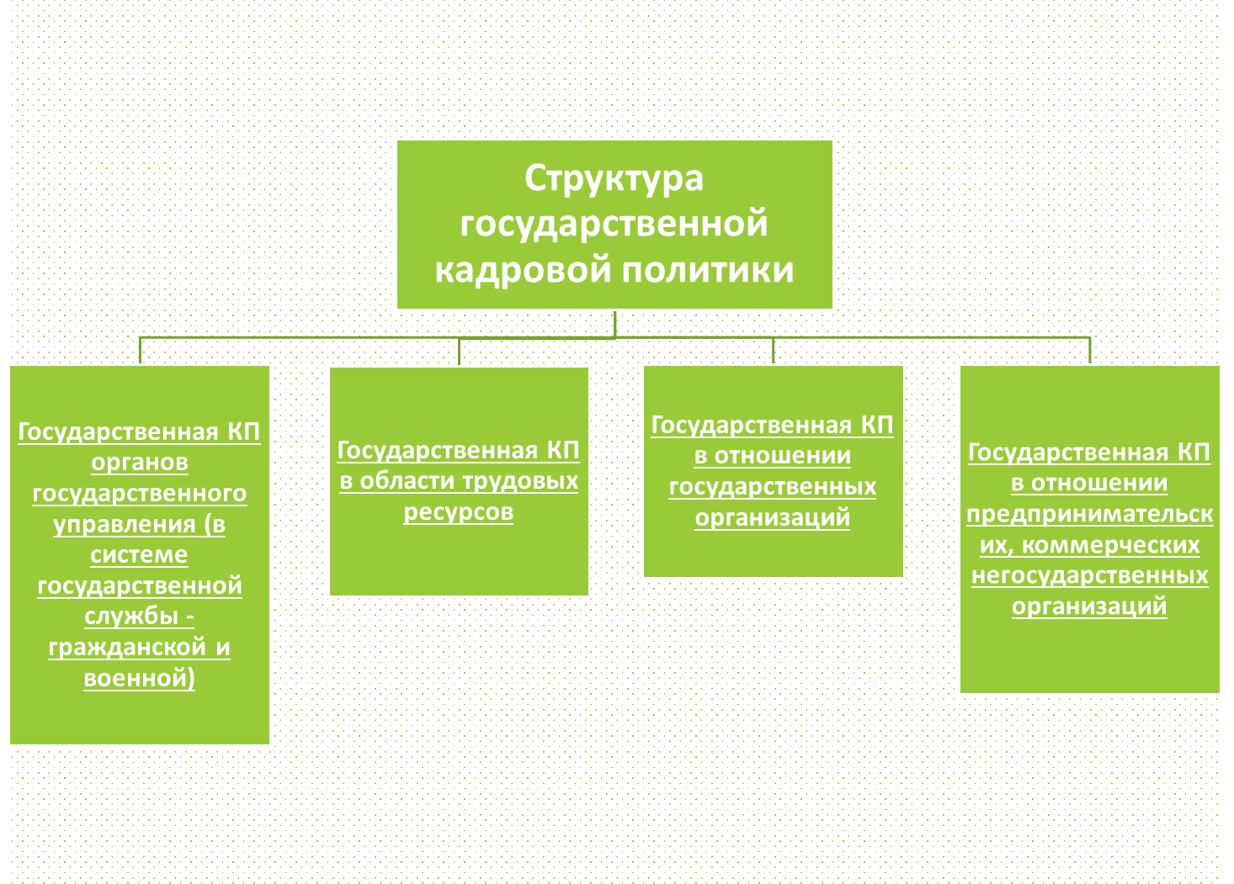

Slide 8
По Конституции РФ народ выступает единственным источником власти, а исходя из этого – и первоосновой ГКП
Субъекты ГКП
Объекты ГКП
участники кадровых процессов, наделенные правами и ответственностью вырабатывать и осуществлять государственную кадровую политику.
Субъектами разработки и реализации кадровой политики России становятся социально-правовые институты: государственные, политические и общественные организации, хозяйственные и предпринимательские структуры, самостоятельно хозяйствующие субъекты, органы местного самоуправления и т.д.
трудовые ресурсы страны, отдельные группы и категории населения, кадровые процессы и отношения, на которые направлена деятельность субъектов кадровой политики

Slide 9
Этапы развития кадровой политики предприятий
Период | Этап кадровой политики | Приоритетные задачи кадровой политики
1989-1991 гг. | Кадровую политику предприятий можно обозначить как государственный патернализм | Кадровая политика еще не являлась "проблемной" и, принимая во внимание трудоизбыточность отечественных предприятий, в основном сводилась к избавлению от "балласта"
1992-1994 гг. | Преобладание социальной составляющей над экономической | Сохранение трудового коллектива предприятия (преимущественно высококвалифицированных кадров)
1994-1997 гг. | Неустойчивое преобладание экономической составляющей политики занятости над социальной | Сохранение "ядра" трудового коллектива; повышение гибкости рабочей силы
с 1998 г. | Преобладание экономической составляющей над социальной | Повышение эффективности труда; повышение гибкости рабочей силы

Slide 10
2. Кадровая политика организации

Slide 11
Кадровая политика организации
- это сформулированные (устно или письменно) руководством организации видение, принципы, приоритеты, нормы, правила поведения в отношении кадров, обязательные для всех участников процесса управления персоналом с целью достижения стоящих перед организацией стратегических целей с учетом постоянно изменяющихся внутриорганизационных условий и требований внешней среды

Slide 12
кадровая политика — это логичное и естественное продолжение экономической политики предприятия
Современная кадровая политика организации логично вытекает из мис­сии и стратегических целей организации и ориентируется на конкретные результаты деятельности и перспективы развития организации.

Slide 13
Главная цель кадровой политики - создание системы управления персоналом, базирующейся в основном на экономических методах и социальных гарантиях, ориентированных на сближение интересов работников и организации, получение организацией наилучших экономических результатов.

Slide 14
Важно!
Кадровая политика обычно оформляется в виде документа «Положение о кадровой политике организации», который является открытым для всеобщего ознакомления. Соответствующую кадровую политику размещают на сайте компании. Её вручают наряду с другими документами каждому новому работнику

Slide 15
Письменное изложение кадровой политики решает следующие основные задачи:
наемные работники получают возможность узнать принципы и правила, которыми руководствуется администрация при выработке и реализации решений в сфере управления персоналом. Тем самым обеспечивается предсказуемость действий администрации по отношению к персоналу;
функциональные подразделения организации, линейные руководители получают документ, содержащий правила (принципы), которые должны соблюдаться при принятии и реализации управленческих решений по отношению к персоналу. В этом смысле кадровая политика выполняет функции "технического задания" к решению задач, которые не регламентированы локальными нормативными актами;
повышается имидж, престиж организации, как среди сотрудников, так и на внешнем рынке; публичная демонстрация (а) уважения к потребностям работников, (б) демократических отношений; (в) согласия и единства администрации и наёмных работников в достижении целей компании.

Slide 16
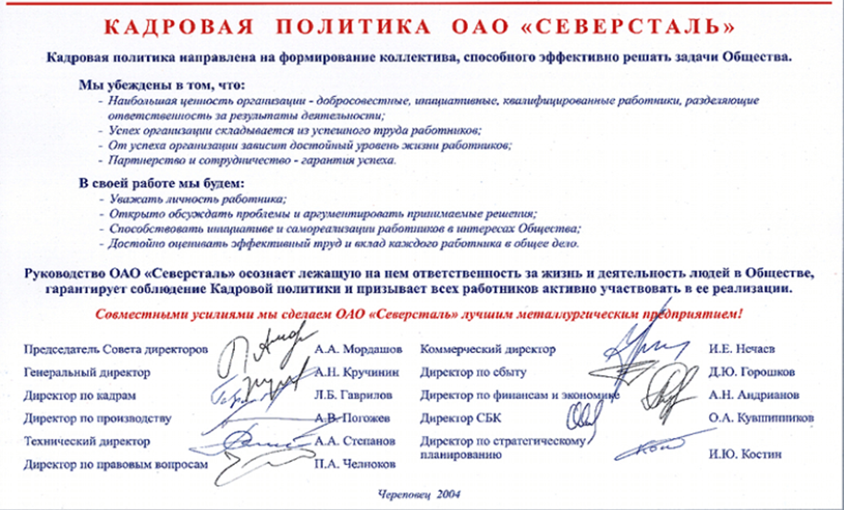

Slide 17
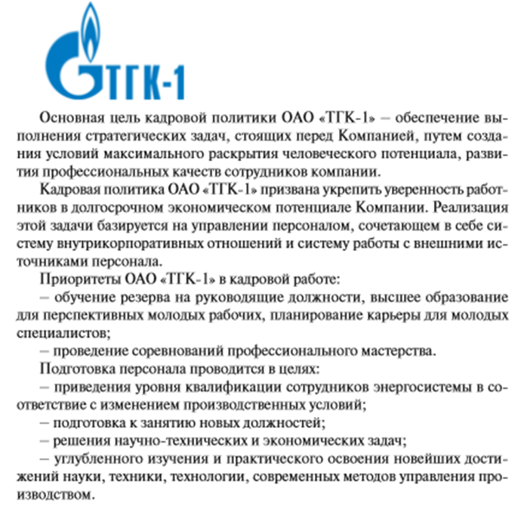

Slide 18


Slide 19
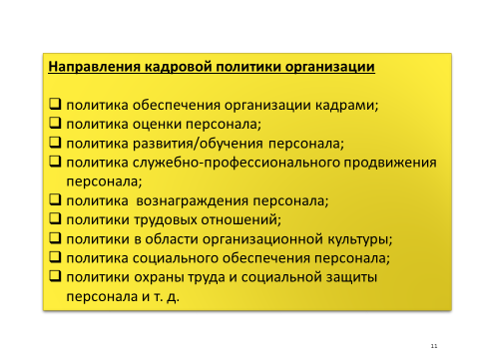

Slide 20
Элементы кадровой политики
Политика занятости, т. е. обеспечение организации высококвалифицированным персоналом и создание привлекательных условий труда, обеспечение его безопасности, а также возможностей для продвижения работников с целью повышения степени их удовлетворенности работой. Различные компании могут реализовывать разные варианты политики, например:
Наши сотрудники — это золотой фонд, элита рынка труда, мы отбираем только лучших, много требуем, но и много платим;
Мы — обычная компания, у нас работают самые обычные люди, от которых требуется выполнять свои обычные обязанности за обычное вознаграждение;
С работой в нашей организации справится кто угодно. Главное — экономия на персонале, поэтому мы берем самых дешевых работников с рынка труда.

Slide 21
Элементы кадровой политики
Политика в отношении организационных стандартов и личного фактора.
У нас четко отлажена организационная структура, система должностных обязанностей и требований к персоналу. Поэтому кандидат для работы должен строго соответствовать нашим требованиям, а работник — столь же строго выполнять свои обязанности;
Мы готовы брать людей с собственными идеями и создавать под них специальные рабочие места, соответствующие их личностным особенностям. Мы приветствуем креативность и инициативу и готовы ради них гибко подходить к управлению людьми.

Slide 22
Элементы кадровой политики
Политика обучения персонала:
Наша компания не будет тратить денег на обучение сотрудников, а лучше найдет подходящих на рынке труда. Повышение квалификации — забота самого сотрудника;
Мы заботимся о повышении квалификации своих сотрудников, так как затраты на обучение окупаются очень быстро;
Мы поощряем развитие своих сотрудников, беря на себя часть временных и финансовых затрат на обучение. Но и работник должен частично нести затраты, так как это повышает его стоимость на рынке труда и создает возможности повышения уровня вознаграждения.

Slide 23
Элементы кадровой политики
Политика стабилизации кадрового состава:
Для нас важно создать стабильный коллектив, минимизируя текучесть. К нам трудно попасть, но еще труднее вылететь. Если работник не справился на этом участке работы, мы подыщем ему другое на нашем же предприятии;
Мы никого не держим: кому у нас не нравится — пусть ищем другую работу.

Slide 24
Элементы кадровой политики
Политика вознаграждения:
Мы платим столько, сколько считаем нужным. Кому это не нравится, может искать другое место;
Мы жестко привязываем вознаграждение к результатам работы, и у нас каждый может зарабатывать много, а точнее столько, сколько сумеет.

Slide 25
Элементы кадровой политики
Политика найма:
Мы берем только своих, по рекомендациям; людей с улицы нам не надо;
Мы берем людей только с рынка труда. Практика показывает, что от «своих» обычно приходят слабые и ленивые.

Slide 26
Элементы кадровой политики
Политика в области развития персонала и карьеры:
Мы предпочитаем выращивать высший менеджмент из своих, проверенных сотрудников;
Мы обычно берем новых руководителей со стороны: наши сотрудники уже достигли своего потолка;
Мы стараемся брать опытных и обученных людей;
Мы берем зеленых новичков и учим их сами, потому что в других местах их учат не так и не тому.

Slide 27
Элементы кадровой политики
Политика оценки достижений:
Наша компания хочет динамично развиваться и не желает терпеть «тормозов». Если сотрудник в течение полугода не улучшает свои трудовые показатели, то становится вопрос о его служебном соответствии и целесообразности продолжения найма;
Нас вполне устраивает, если сотрудники выполняют свои обязанности и вовремя приходят на работу. Более высоких достижений от наших сотрудников не требуется.

Slide 28
Элементы кадровой политики
Политика сокращений персонала:
Наша компания придерживается экономических критериев оценки сотрудников при сокращении: оставляем только тех, кто показывает лучшие результаты работы;
Мы учитываем социальные факторы и не считаем возможным увольнения тех сотрудников, которые долго работали в нашей компании, тех, которые находятся в трудной жизненной ситуации, и тех, у кого минимальные шансы найти другую работу (матери-одиночки, работники предпенсионного возраста, инвалиды и пр.)

Slide 29
Элементы кадровой политики
Организационная структура и проектирование работ:
Поощряется ли специализация или широкий профессиональный профиль сотрудников;
Отдается ли предпочтение индивидуальным или коллективным формам работы;
Практикуется ли единоначалие или коллективное принятие решений.

Slide 30
Субъекты кадровой политики организации
Идеи кадровой политики формулируют высшие руководители организа­ции (учредители, собственники, топ-менеджеры) и активно ее разрабатывают.
Кадровую политику осознанно и последовательно воплощают как линей­ные и функциональные руководители в основном высшего и среднего уровней, так и профессиональная кадровая служба.
В реализации кадровой политики ведущую роль играет профессио­нальная кадровая служба. Она выступает в роли консультанта, методиста, помощника руководителей, координатора, осуществляющего мониторинг кадровой политики, ее результативность, а в случае необходимости - инициатора ее изменений. Кадровая служба разрабатывает проекты конкретных кадровых стратегий, сценариев, положений и персонал-технологий, способствующих исполнению кадровой политики.
Объект кадровой политики организации
Персонал

Slide 31
При разработке политики обеспечения организации кадрами:
Какие мы выбираем источники кадров для различных групп должностей в нашей организации?
Какие требования к кандидатам на конкретные должности наиболее важные в нашей организации?
Чем мы можем заинтересовать перспективных и ценных кандидатов на должности руководителей и специалистов?
Какие преимущества организации по сравнению с другими могут не только привлечь, но и закрепить наиболее перспективные кадры?
Каковы наши приоритеты при отборе кадров?

Slide 32
При разработке политики оценки персонала:
Какие категории персонала и с какой периодичностью мы будем оценивать?
Какие методы оценки мы будем применять в отношении различных категорий персонала?
Какие локальные нормативные правовые акты будем разрабатывать по оценке персонала?
Будем ли практиковать увольнения по результатам оценки?

Slide 33
При разработке политики развития и продвижения персонала:
Как выстраивать адаптационный период для различных групп персонала?
Как будем обеспечивать обучение, переобучение, повышение квалификации персонала?
Как будем оценивать результативность работы персонала?
Как и кого будем выдвигать на вышестоящие должности?
Как будем работать с резервом руководящих кадров?
Как будем способствовать развитию деловой карьеры перспективных кадров с управленческим потенциалом?

Slide 34
При разработке политики вознаграждения персонала:
Какую систему вознаграждений мы можем предложить различным группам персонала?
Какой уровень зарплат, премий и других компенсаций мы можем обеспечить в организации?
Какие нематериальные стимулы будем применять?
Какие факторы будем учитывать при пересмотре компенсаций тому или иному работнику?

Slide 35
При разработке политики трудовых отношений:
Как мы будем относиться к персоналу?
Какие приоритеты в управлении персоналом в нашей организации?
Как будем разрешать конфликты, возникающие в организации?
Какое внутриорганизационное поведение наиболее приемлемо?
Какой климат мы будем создавать и культивировать в отношениях с работниками?

Slide 36
При разработке политики формирования организационной культуры:
Как мы понимаем организационную культуру?
Какие ценности для нашей организационной культуры наиболее важные?
Какие нормы поведения мы хотим культивировать в организации?
Как мы понимаем лояльность персонала?
В чем суть нашей организационной идеологии?
Какой организационный климат мы будем культивировать в организации?
Каким образом мы будем поддерживать организационную культуру?

Slide 37
Открытая кадровая политика
Закрытая кадровая политика
Организация открыта для приема новых работ­ников извне на любой уровень должностей, и для каждого открываются возможности развития деловой карьеры с любой должности
Организация использует преимущественно внут­ренние источники персонала, поэтому и продвижение на вышестоящие должности воз­можно только для своих работников и с нижнего уровня управления.

